Slide 1
UT7: Razor Pages de ASP.NET
Entity Framework Core

Slide 2

Introducción
Entity Framework (EF)
Es un asignador objeto-relacional que permite a los desarrolladores de .NET trabajar con datos relacionales usando objetos específicos del dominio.
Elimina la necesidad de la mayor parte del código de acceso a datos que los desarrolladores suelen tener que escribir.

Slide 3
Introducción
Realizaremos las siguientes acciones:
Crear un proyecto vacío de ASP.NET Core
Crear una nueva base de datos e insertar datos.
Descargar EF Power Tools
Acceder a la BD desde una nueva página

Slide 4
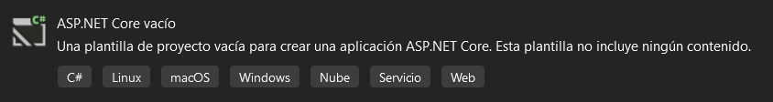
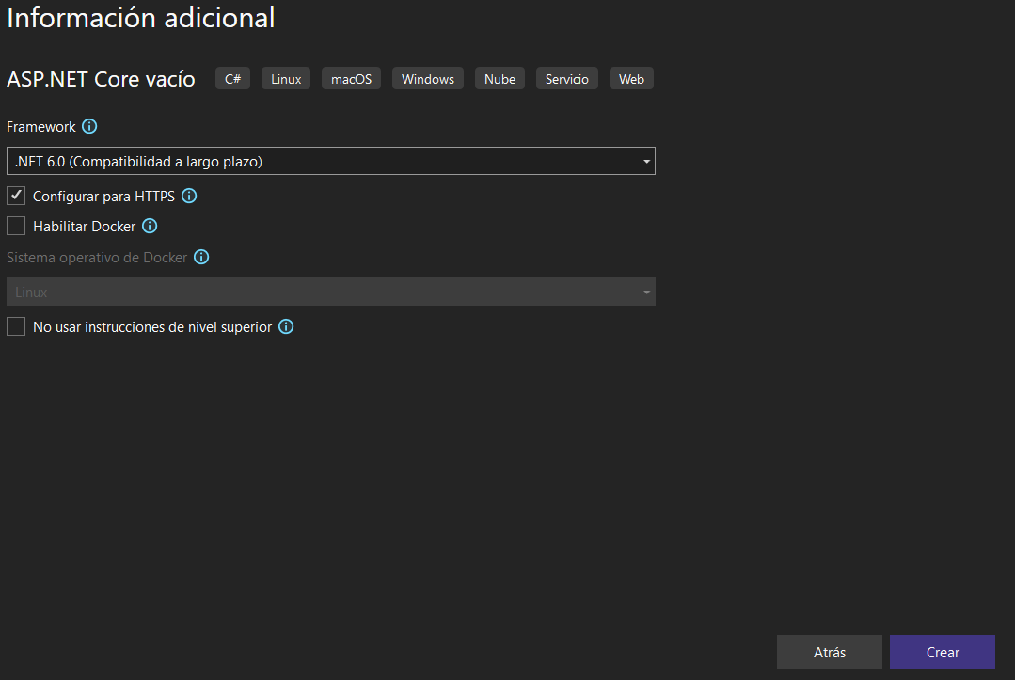
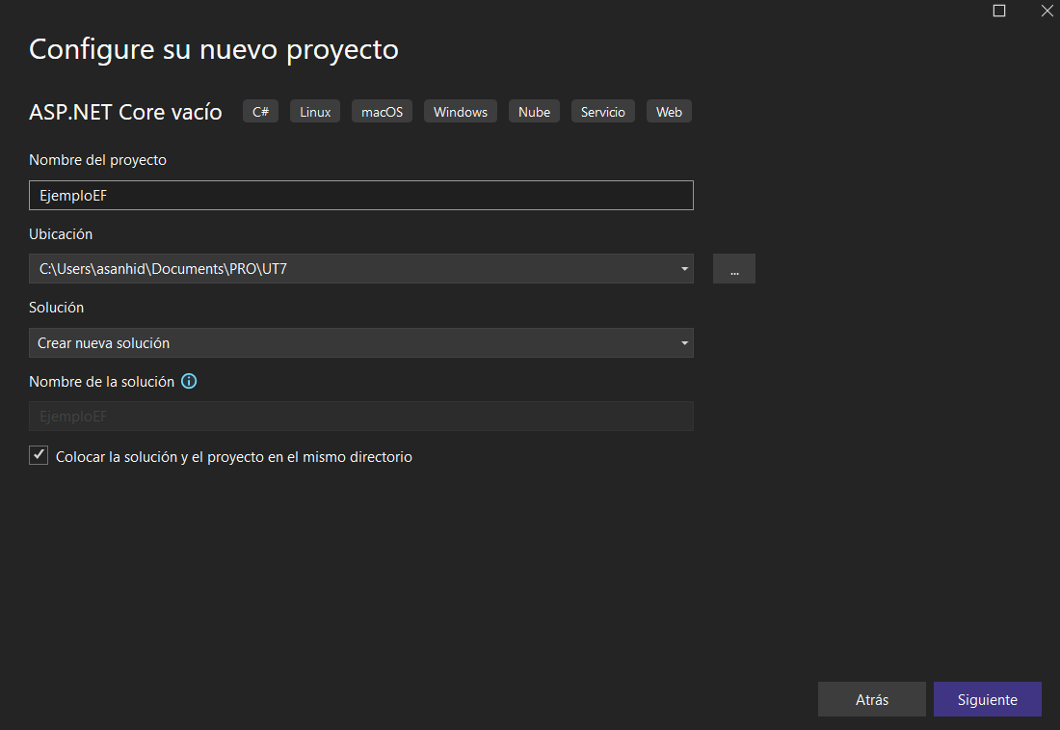
Crear Nuevo Proyecto
Crear nuevo proyecto vacío

Slide 5
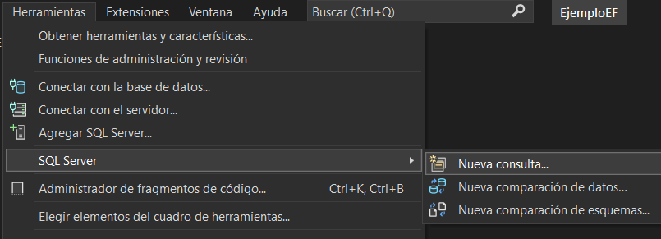
Configurar la BD
Conectamos con el SGBD
Ahora, coloquemos una base de datos en nuestro entorno de desarrollo.

Slide 6
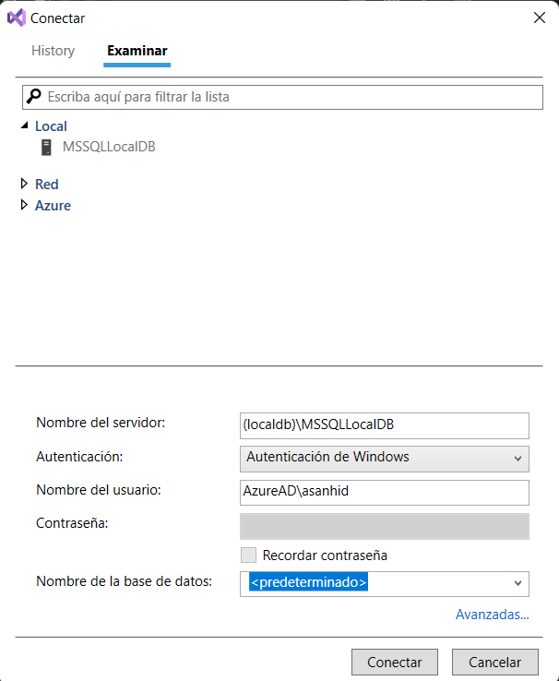
Configurar la BD
Conectamos con el SGBD
Conectamos al servidor de Bases de Datos generado en local del equipo al tener Visual Studio Community.

Slide 7
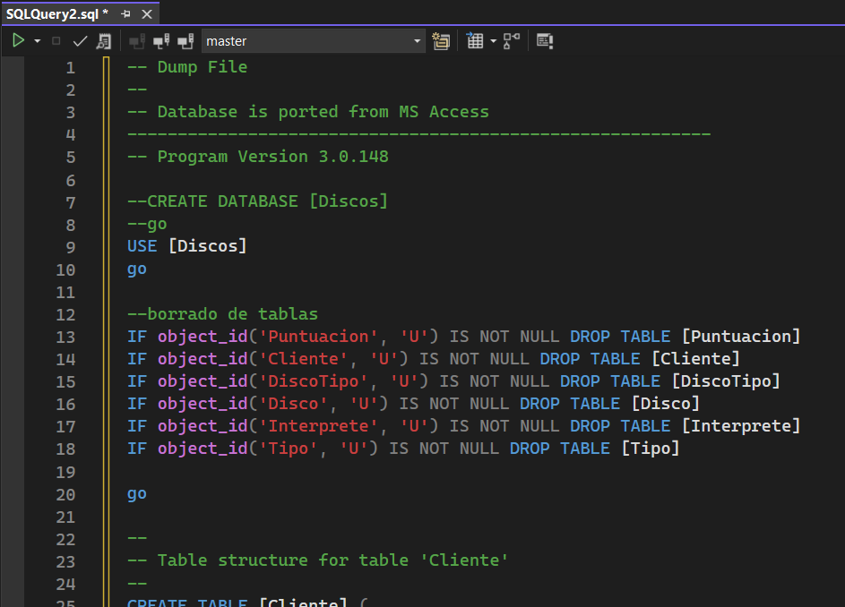
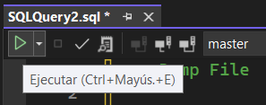
Configurar la BD
Creamos la BD e Insertamos Datos
Copiamos uno de los script de generación de base de datos.
Recordar que puede estar comentado el Create Database y debe quitarse el comentario.

Slide 8
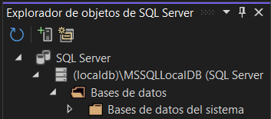
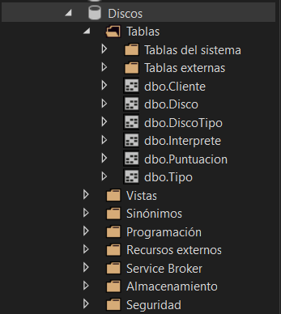
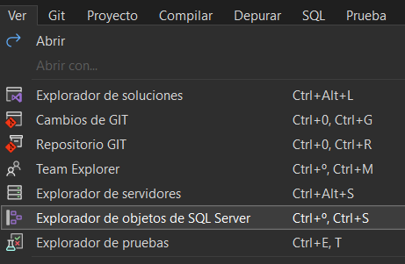
Configurar la BD
Inspeccionamos la BD
Vemos que la Base de Datos se ha incorporado y que podemos acceder a su contenido.

Slide 9
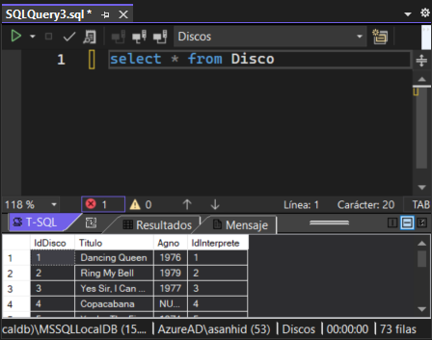
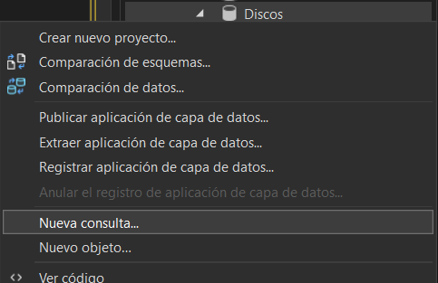
Configurar la BD
Inspeccionamos la BD
También podemos hacer consultas sobre la BD para ver los registros de las tablas.

Slide 10
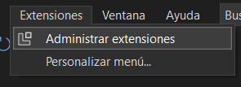
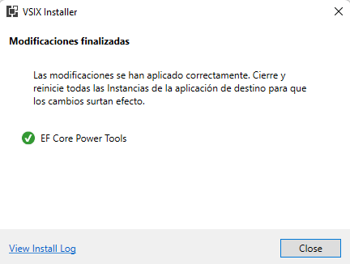
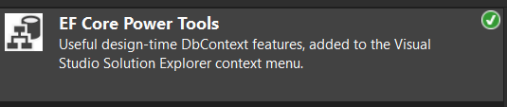
Conectamos con la BD
Instalamos EF Power Tools
Para continuar necesitamos incluir la extensión “EF Core Power Tools” en nuestro IDE Visual Studio Community 2022

Slide 11
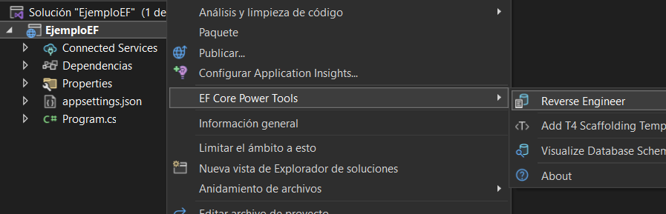
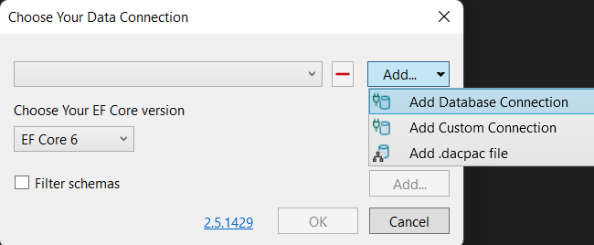
Conectamos con la BD
Conectamos el proyecto con la BD creada

Slide 12
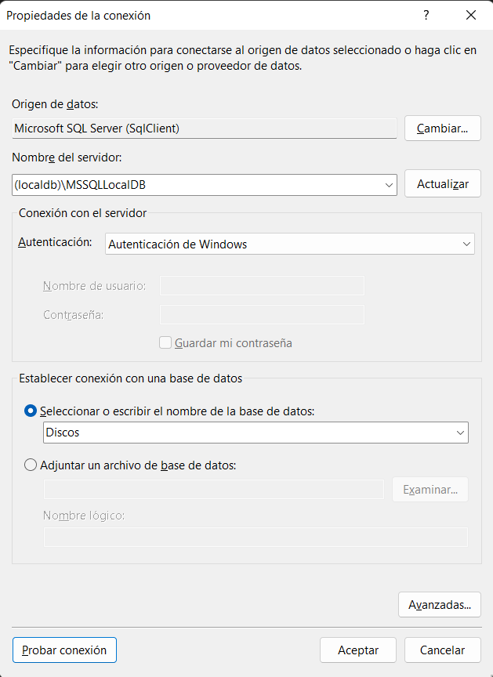
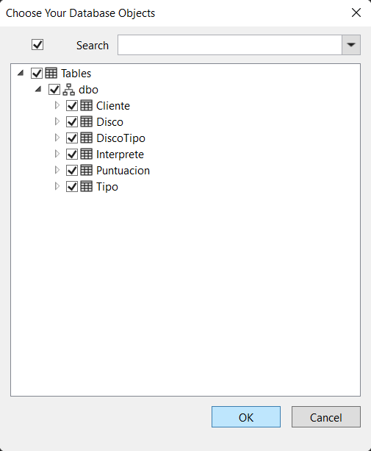
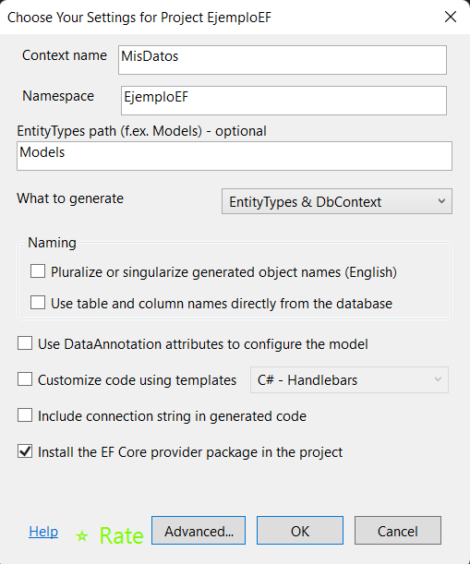
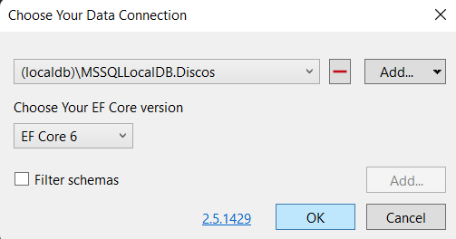
Conectamos con la BD
Conectamos el proyecto con la BD creada

Slide 13
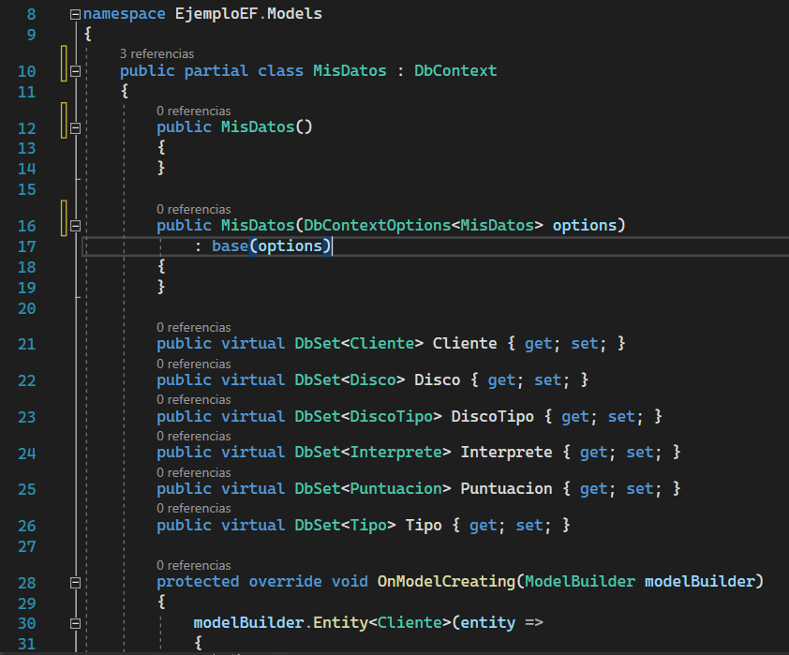
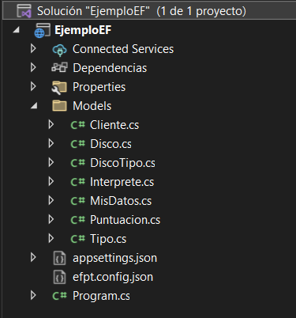
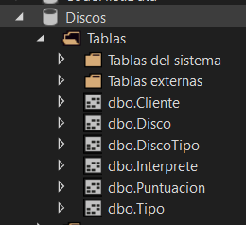
Conectamos con la BD
Esta acción nos genera los siguientes ficheros relacionados con las tablas de la BD, junto con la clase de contexto (“MisDatos.cs”)

Slide 14
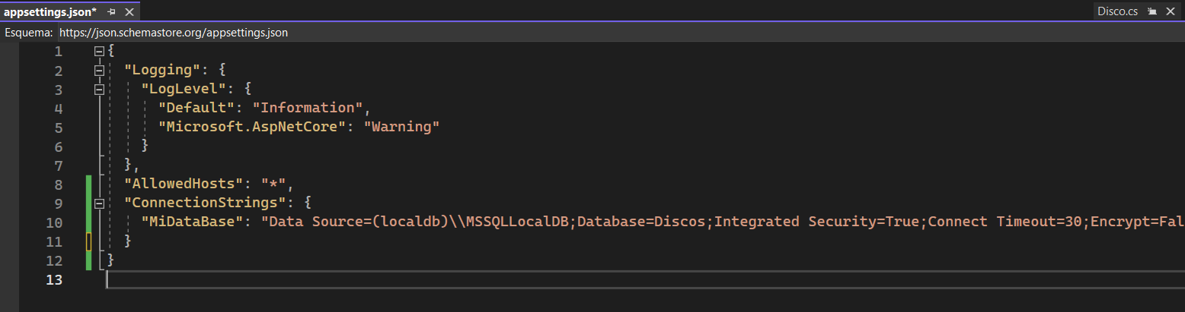
Accedemos a los Datos
Incluimos la “cadena de conexión” en appsettings.json
"ConnectionStrings": {
"MiDataBase": "Data Source=(localdb)\\MSSQLLocalDB;Database=Discos;Integrated Security=True;Connect Timeout=30;Encrypt=False;TrustServerCertificate=False"
}

Slide 15
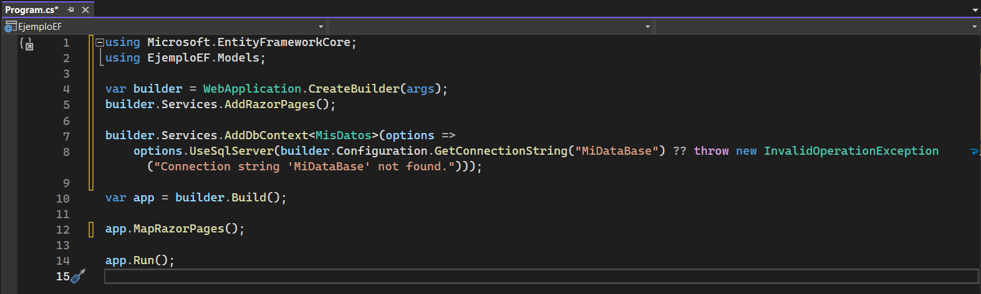
Accedemos a los Datos
Modificamos Program.cs para especificar la clase de contexto e indicamos el servidor de base de datos a usar.

Slide 16
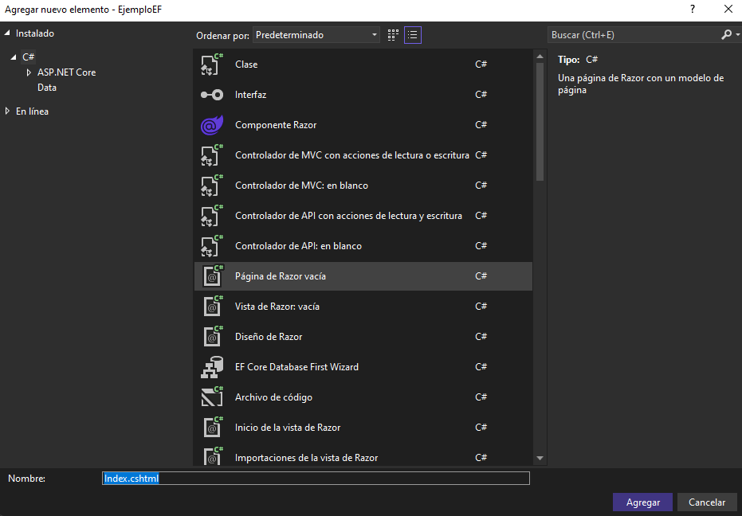
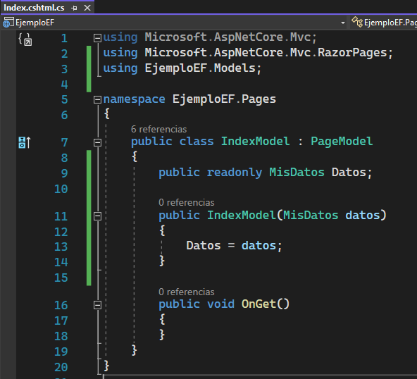
Accedemos a los Datos
Incluimos nuestra nueva página donde utilizaremos esta información.

Slide 17
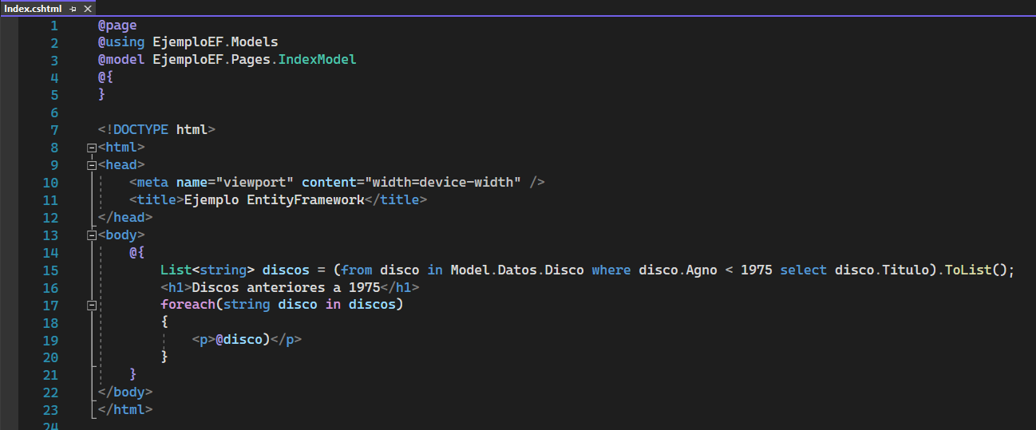
Accedemos a los Datos
Incluimos nuestra nueva página donde utilizaremos esta información.
Utilizamos la sintaxis LINQ para acceder a la BD en lugar de SQL puro.
En la guía oficial podemos ver como realizar consultas complejas.

Slide 18
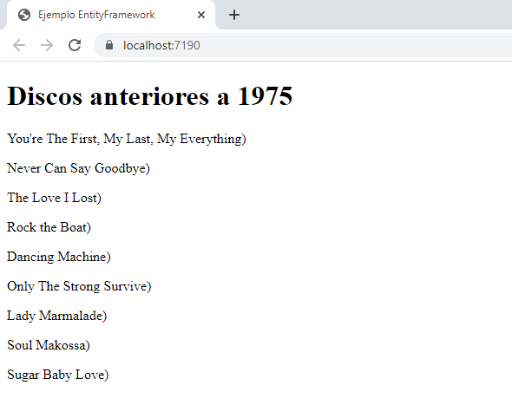
Accedemos a los Datos
Al lanzar el proyecto podremos ver como se muestra la información de la BD

